Slide 1
用機器label data
Jin Lee

Slide 2
構想
人工標記資料非常辛苦
標記也是分類
主要是想測試機器可以標到多精確
* 仍然沒辦法改變需要ground truth

Slide 3
流程
整理資料
尋找 features
Train model

Slide 4
整理資料
斷詞 stopword
亂碼處理
Python 2.7 編碼問題

Slide 5
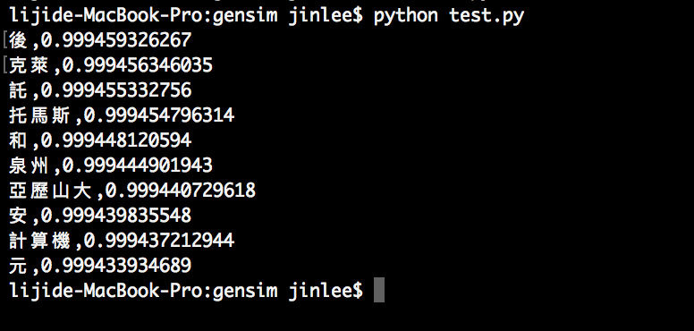
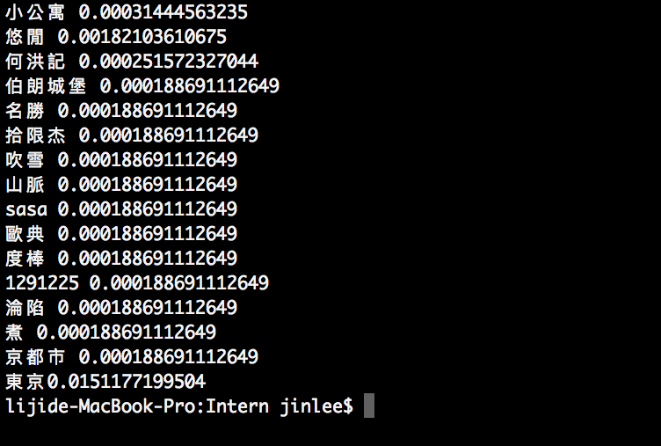
尋找features
Unigram Language Model
Word2Vec Model(中文維基)
目前是想用來區分詞種類，比如地名或是飯店名稱

Slide 6
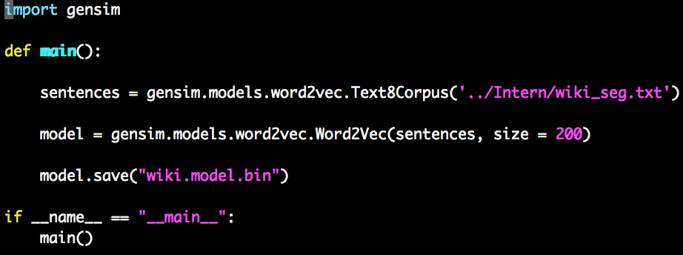
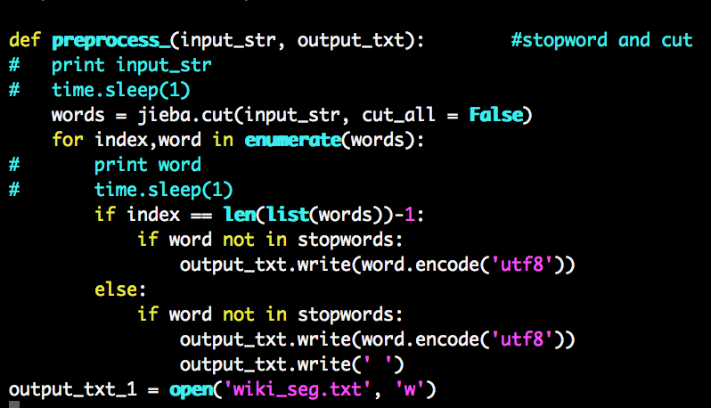
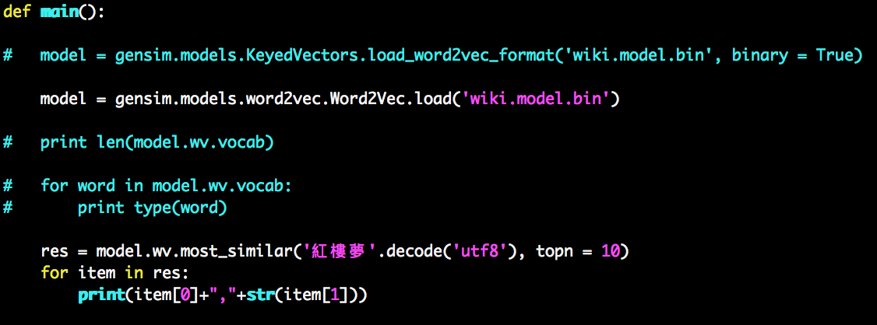
Word2Vec model 暫時不放github，所以貼 code

Slide 7
尋找features
城市名稱
英文名對比
中文名與標題相似度

Slide 8
Train model
這部分尚未開始

